Slide 1
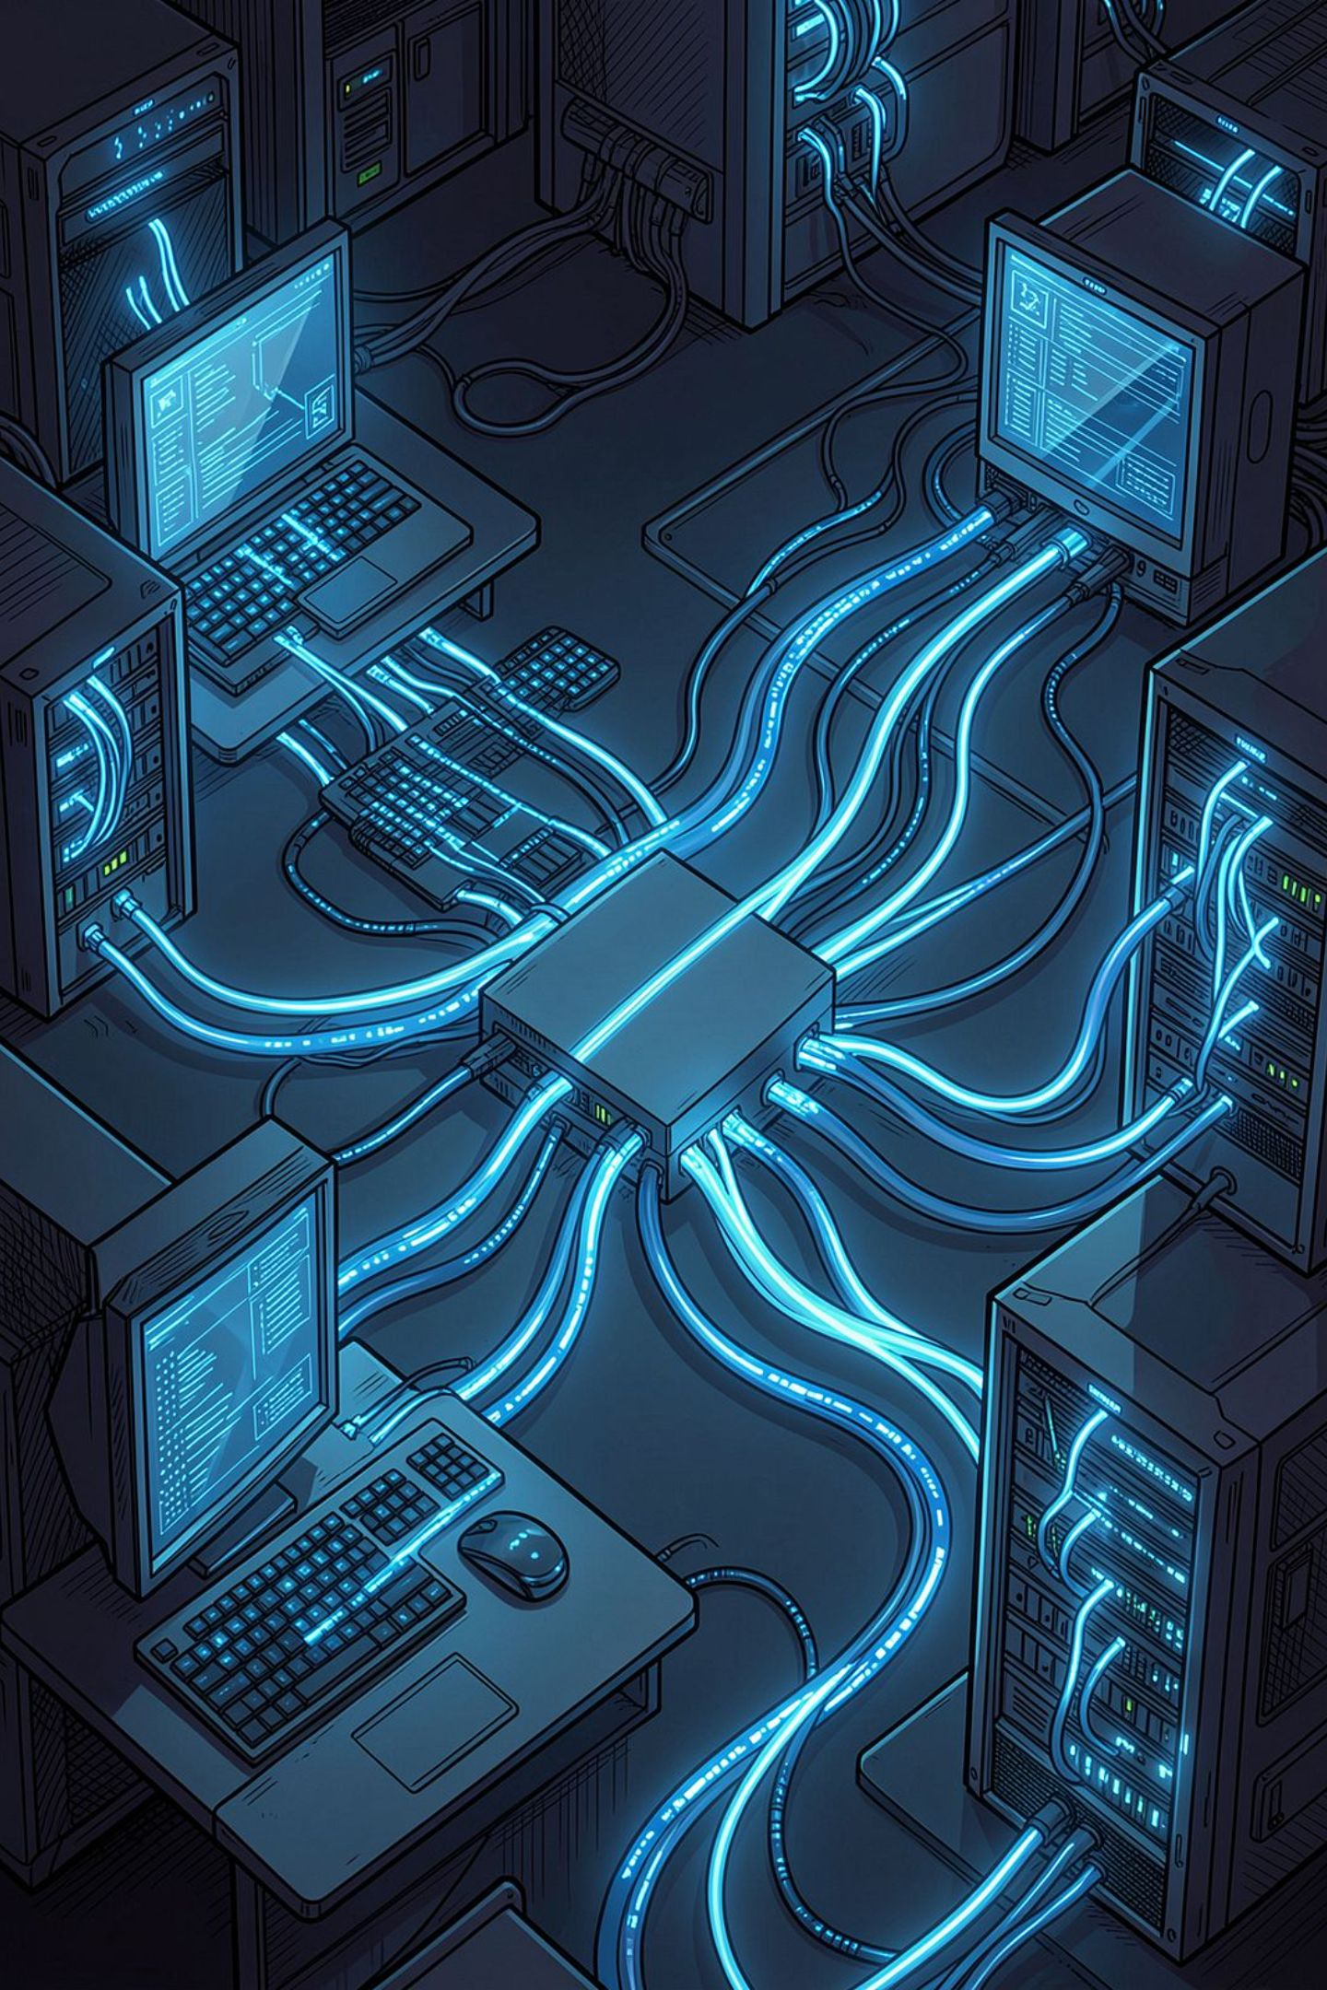
Fundamentos de Redes de Computadores
Conceitos essenciais sobre definição, evolução, tipos, estrutura e modelos de comunicação em redes — base para entender a infraestrutura digital moderna.
REDES DE COMPUTADORES
TÉCNICO EM INFORMÁTICA

Slide 2
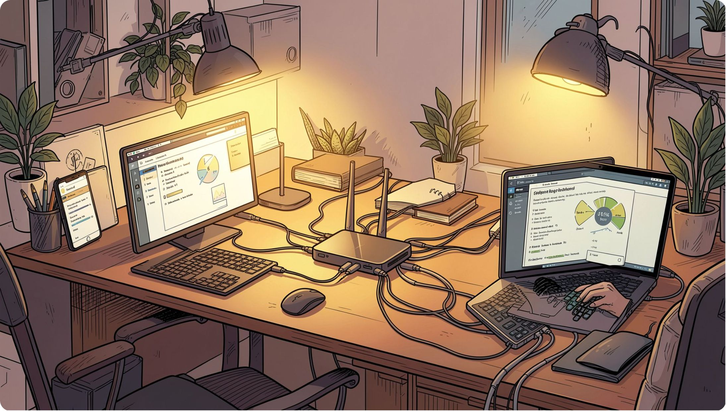

O que é uma Rede de Computadores?
Uma rede de computadores é um conjunto de dispositivos interconectados que permite a comunicação e o compartilhamento de dados, recursos e serviços entre si.
Dispositivos como computadores, servidores, smartphones, impressoras, roteadores e switches podem fazer parte de uma rede.
Dispositivos
Meios de Transmissão
Protocolos
Computadores, roteadores, switches, celulares
Cabos, fibra óptica, sinais de rádio
Regras que definem como os dispositivos se comunicam

Slide 3
Evolução das Redes
Anos 1960
Anos 1990
Atualidade
Primeiros projetos de comunicação entre computadores. Surgimento da ARPANET, precursora da Internet.
Expansão da Internet e da World Wide Web ao grande público.
Nuvem, IoT, 4G/5G, virtualização e redes definidas por software.
1
2
3
4
5
Anos 1970–80
Anos 2000
Desenvolvimento do TCP/IP e popularização das LANs e da tecnologia Ethernet.
Banda larga, redes sem fio e dispositivos móveis ganham escala global.

Slide 4

Classificação por Alcance Geográfico
As redes são classificadas principalmente pela área geográfica que abrangem.
PAN
LAN
Personal Area Network
Dispositivos próximos a uma pessoa. Ex.: smartwatch e fones Bluetooth.
Local Area Network
Área limitada: residência, escritório ou escola. Alta velocidade.
MAN
WAN
Metropolitan Area Network
Cidade ou região metropolitana. Conecta unidades de uma mesma instituição.
Wide Area Network
Grandes distâncias: cidades, países ou continentes. A Internet é o maior exemplo.
Outras classificações: WLAN (LAN sem fio/Wi-Fi), SAN (armazenamento) e VPN (rede virtual protegida).

Slide 5
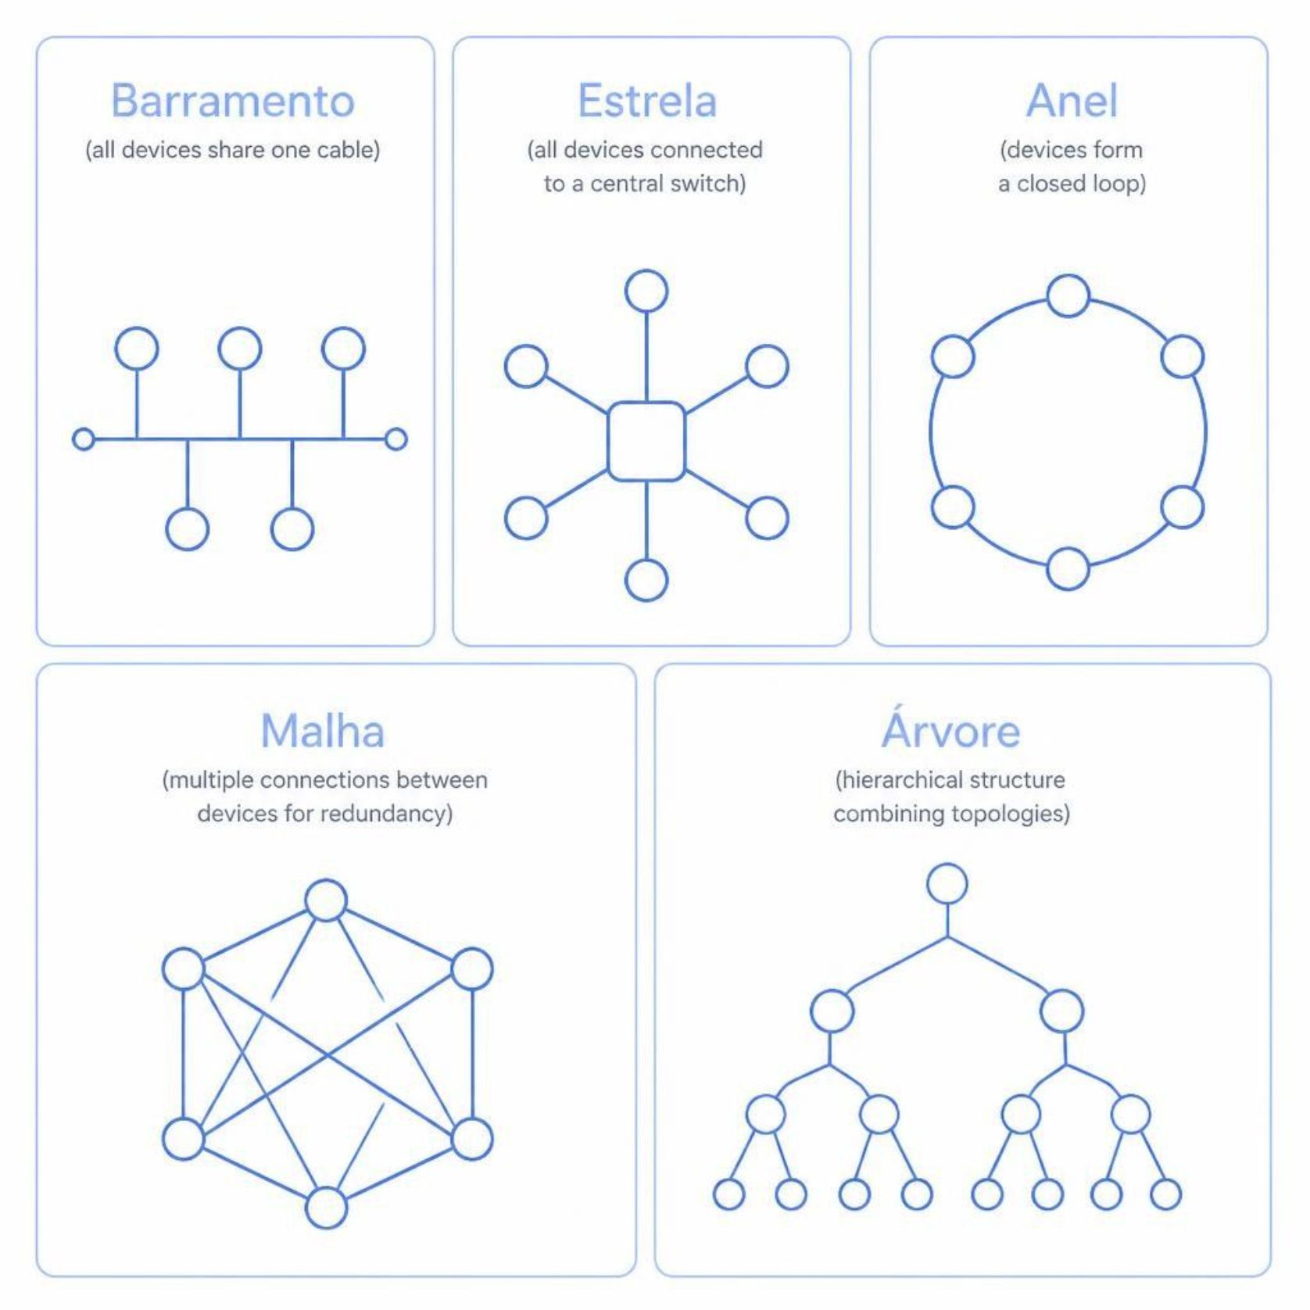


Topologias de Rede
A topologia define como os dispositivos são organizados e conectados fisicamente na rede.
Barramento
Estrela ⭐
Todos compartilham um único meio de transmissão.
Dispositivos conectados a um equipamento central (switch). Mais comum em redes Ethernet atuais.
Anel
Malha
Dispositivos formam um circuito fechado.
Múltiplas conexões entre dispositivos, aumentando redundância.
Árvore
Estrutura hierárquica que combina características de outras topologias.

Slide 6
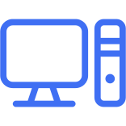

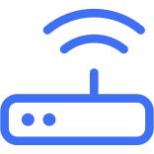


Elementos de uma Rede
Host / Servidor / Cliente
Switch
Roteador
Host participa da comunicação. Servidor oferece serviços; cliente os utiliza.
Conecta dispositivos em uma LAN e encaminha quadros ao destino correto.
Conecta redes diferentes e encaminha pacotes entre elas.
Access Point
Firewall
Fornece acesso à rede sem fio para dispositivos compatíveis.
Controla e filtra fluxos de comunicação conforme regras de segurança.

Slide 7
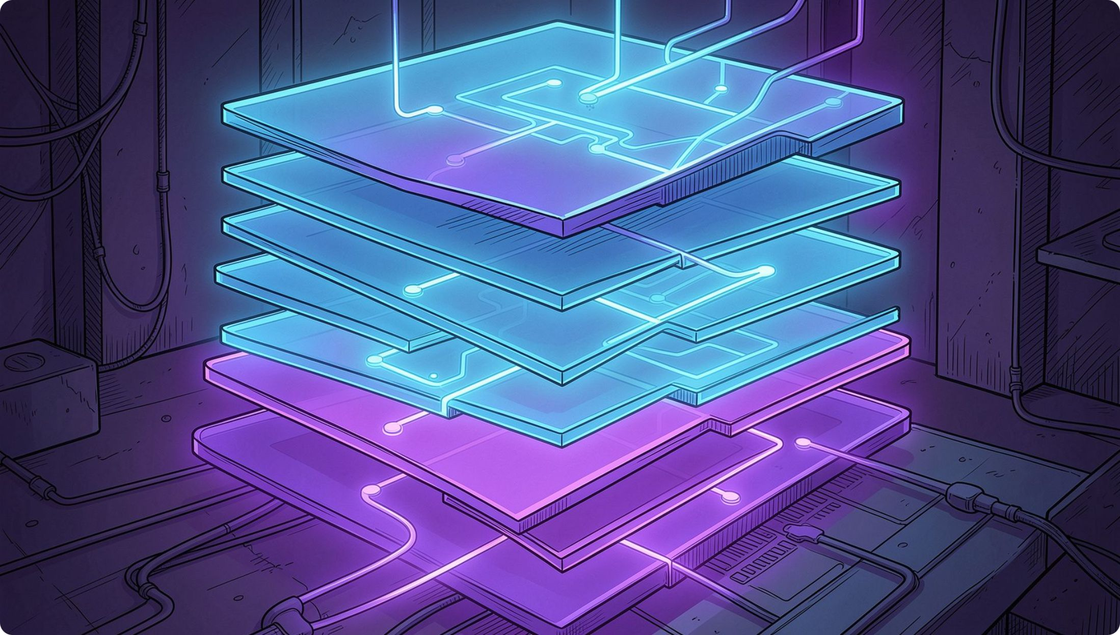
Modelo OSI — 7 Camadas
O modelo OSI (Open Systems Interconnection) divide a comunicação em sete camadas, cada uma com função específica.
01
Física
Transmissão de bits pelo meio físico.
02
Enlace de Dados
Comunicação entre dispositivos diretamente conectados.
03
Rede
Endereçamento lógico e roteamento de pacotes.
04
Transporte
Comunicação fim a fim, controle de fluxo e confiabilidade.
05
Sessão
Gerenciamento de sessões de comunicação.
06
Apresentação
Codificação, compressão e criptografia dos dados.
07
Aplicação
Serviços de rede usados diretamente pelas aplicações.

Slide 8
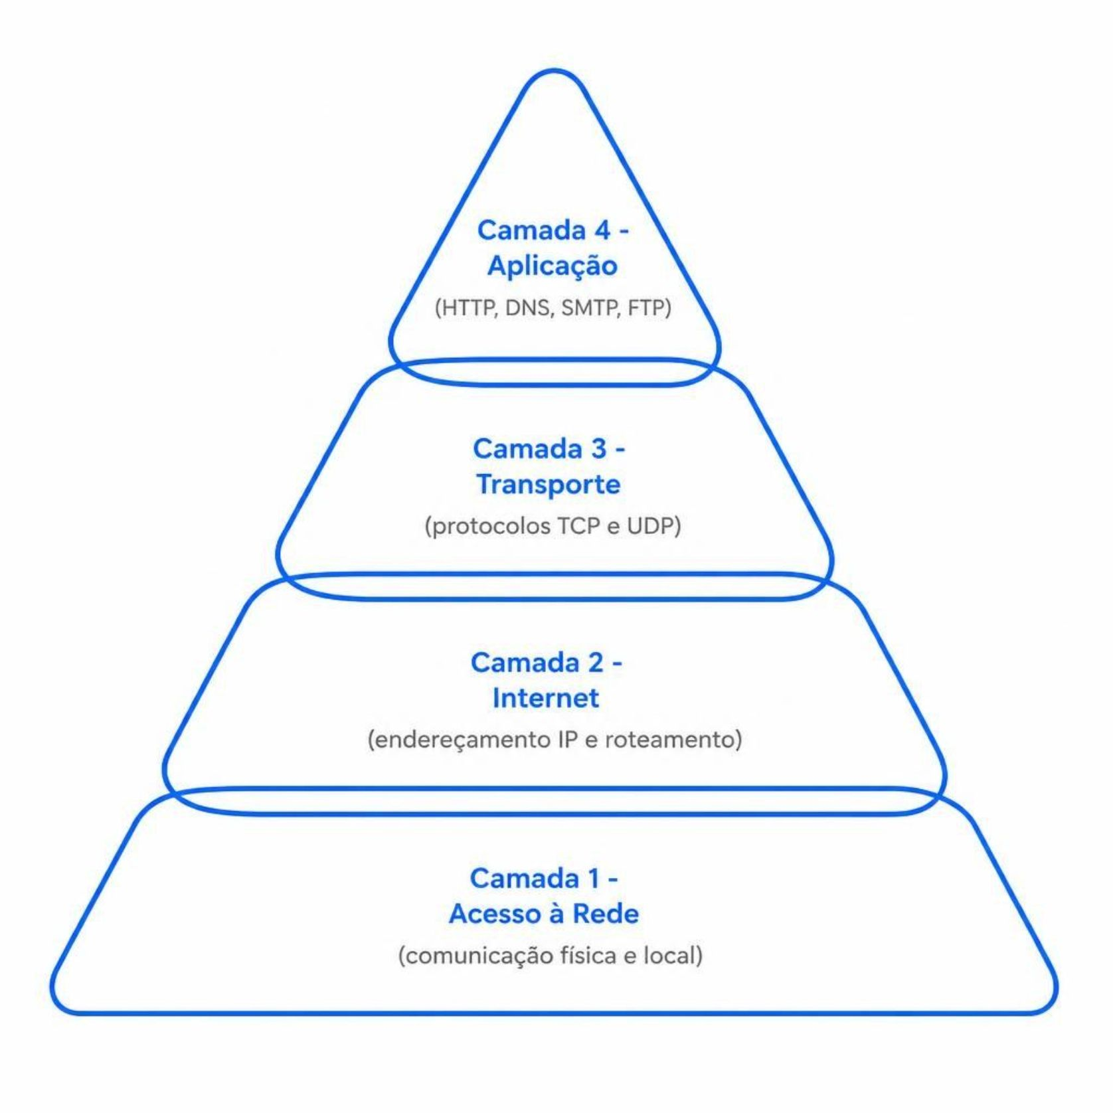

Modelo TCP/IP
O modelo TCP/IP é a base da comunicação na Internet. Enquanto o OSI é referência teórica, o TCP/IP é usado na prática.
Acesso à Rede
Internet
Comunicação pela rede local e meio físico.
Endereçamento e roteamento via IP.
Transporte
Aplicação
Comunicação entre aplicações (TCP e UDP).
Protocolos como HTTP, DNS, SMTP e FTP.

Slide 9





Funções de uma Rede
Comunicação
Compartilhamento
Acesso a Serviços
Troca de informações entre pessoas e dispositivos.
Impressoras, arquivos, sistemas e conexões de Internet.
Sites, e-mail, streaming, nuvem e aplicações online.
Segurança
Escalabilidade
Controle de acesso e proteção contra acessos não autorizados.
Inclusão de novos usuários e dispositivos conforme a necessidade.

Slide 10




Conclusão
As redes de computadores são a infraestrutura fundamental da comunicação moderna. Compreender seus fundamentos é essencial para avançar em áreas como Internet, nuvem, segurança da informação e IoT.
Definição
Classificação
Dispositivos + meios + protocolos
PAN, LAN, MAN, WAN
Estrutura
Modelos
Topologias e elementos de rede
OSI e TCP/IP
Próximos passos: aprofunde-se em endereçamento IP, protocolos de transporte (TCP/UDP) e segurança de redes.

